Slide 1
ESTUDO METÓDICO
O EVANGELHO SEGUNDO O ESPIRITISMO
CAPÍTULO VIII
BEM-AVENTURADOS OS QUE TÊM PURO O CORAÇÃO
SIMPLICIDADE E
PUREZA DE CORAÇÃO
DEIXAI QUE VENHAM
A MIM AS CRIANCINHAS

Slide 2
AS BEM-AVENTURANÇAS
BEM-AVENTURADOS OS QUE TÊM PURO O CORAÇÃO, PORQUANTO VERÃO A DEUS.
(Mateus, 5:8)

Slide 3
PASSAGEM DE JESUS
SEUS DISCÍPULOS AFASTARAM-NAS COM PALAVRAS ÁSPERAS.
APRESENTARAM AO MESTRE ALGUMAS CRIANÇAS.
(MARCOS, 10:13 a 16)

Slide 4
JESUS LHES DISSE:
E TODO AQUELE QUE NÃO RECEBER
O REINO DE DEUS COMO UMA CRIANÇA,
NELE NÃO ENTRARÁ.
DEIXAI QUE VENHAM A MIM AS CRIANCINHAS, PORQUANTO O REINO DOS CÉUS É PARA
OS QUE SE LHES ASSEMELHAM.

Slide 5
LIÇÃO TRANSMITIDA
O REINO DOS CÉUS SÓ É CONQUISTADO
POR AQUELES QUE TÊM A PUREZA
DOS SENTIMENTOS.

Slide 6
O REINO DOS CÉUS
SIMPLICIDADE E HUMILDADE SÃO VIRTUDES INSEPARÁVEIS DA PUREZA DE CORAÇÃO E CONTRÁRIAS AO EGOÍSMO E AO ORGULHO.
E UM ESTADO DE FELICIDADE PLENA, CUJO INGRESSO SE OBTÉM ATRAVÉS DA SIMPLICIDADE E DA HUMILDADE.

Slide 7
POR QUE AS CRIANÇAS?
AS CRIANÇAS:
OS ESPÍRITOS PUROS:
PARA CHAMAR A ATENÇÃO AO MECANISMO
DA INFÂNCIA, HOJE EXPLICADO PELO ESPIRITISMO.
É PARA OS QUE SE LHES ASSEMELHAM,
O REINO DOS CÉUS.
É PARA OS ESPÍRITOS PUROS O
REINO DOS CÉUS.
ERAM BEM CONHECIDAS POR TODOS
OS HOMENS.
ERAM DESCONHECIDOS PELOS HOMENS COMUNS DA ÉPOCA.
PARA QUE TODOS COMPREENDESSEM.

Slide 8
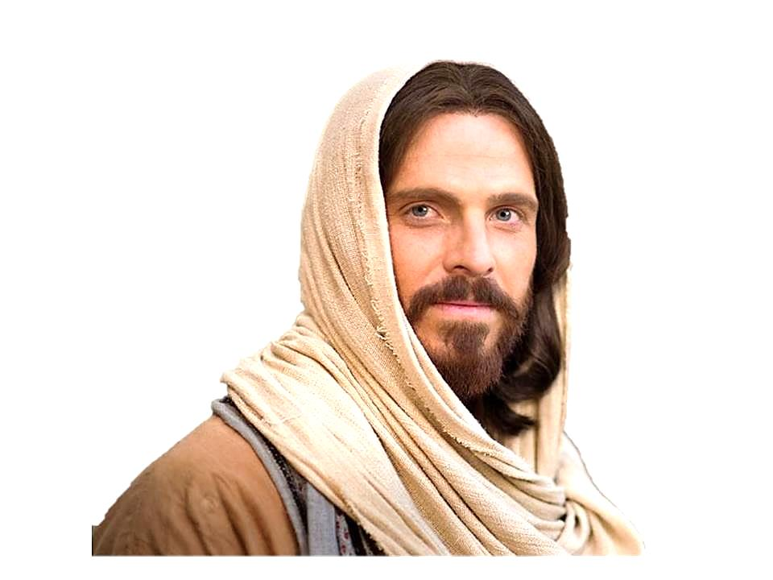
EXPLICAÇÃO DO ESPIRITISMO
O ESPÍRITO ANTES E DEPOIS DO NASCIMENTO:

Slide 9
ANTES DO NASCIMENTO
O ESPÍRITO:
SUAS FACULDADES FICAM EM ESTADO LATENTE.
HÁ O ESQUECIMENTO TEMPORÁRIO DO PASSADO.
PERDE A CONSCIÊNCIA DE
SI MESMO.
PERTURBA-SE.
PERMANECE NUMA ESPÉCIE DE SONO.

Slide 10
A PARTIR DO NASCIMENTO
NA INFÂNCIA, O ESPÍRITO É MAIS ACESSÍVEL
ÀS IMPRESSÕES QUE PODEM MODIFICAR SUA NATUREZA E FAZÊ-LO PROGREDIR.
MISSÃO DOS PAIS.
NOS PRIMEIROS ANOS, AS IDEIAS QUE
FORMAM O CARÁTER ESTÃO ADORMECIDAS.
AS IDEIAS SE DESENVOLVEM,
ACOMPANHANDO O CRESCIMENTO DO CORPO.

Slide 11
O CHAMAMENTO
DEIXAI QUE VENHA A MIM AS CRIANCINHAS!
NÃO CONTÉM UM SIMPLES CHAMAMENTO
ÀS CRIANÇAS.
JOÃO EVANGELISTA - PARIS, 1863
UM ESPÍRITO PROTETOR - BORDÉUS, 1861

Slide 12
JESUS CHAMA A SI A INFÂNCIA INTELECTUAL DA CRIATURA ADULTA:
OS FRACOS E OS ESCRAVIZADOS.
OS VICIOSOS E OS IGNORANTES.
OS INFORTUNADOS E OS QUE SOFREM.

Slide 13
JESUS
FOI:
O INICIADOR DO ESPIRITISMO, QUE ATRAIRÁ PARA ELE, NÃO APENAS AS CRIANCINHAS, MAS OS HOMENS DE BOA VONTADE.
(JOÃO EVANGELISTA - PARIS, 1863 )

Slide 14
JESUS
É:
O BÁLSAMO QUE CICATRIZA TODAS AS
CHAGAS DO CORAÇÃO.
O REMÉDIO QUE SUAVIZA OS MALES
DA VIDA.
A CLARIDADE MATINAL QUE DESPERTA.
A LUZ QUE ILUMINA AS TREVAS.
JOÃO EVANGELISTA - PARIS, 1863
UM ESPÍRITO PROTETOR - BORDÉUS, 1861

Slide 15
REFLEXÕES
IDEALIZAR UM OBJETIVO PARA CONTEÚDO.
COMENTAR A IDEIA DE COMPREENSÃO MAIS DIFÍCIL.
EXPOR A IDEIA QUE LHE CAUSOU MAIOR IMPACTO.
PROPOR APLICAÇÕES PRÁTICAS DO TEMA ESTUDADO.

